Slide 1


Integração Contínua
Automatização de BUILDS para aplicações .net framework
Matheus Neder – BHS / Olé Tecnologia

Slide 2
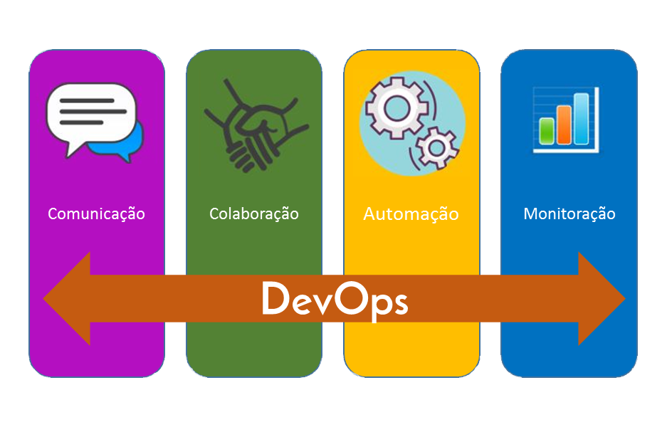
Integração Contínua

Slide 3
Integração Contínua (motivação)
“Os desenvolvedores de software frequentemente trabalham de forma isolada e posteriormente precisam integrar as suas alterações com o restante do time.
Esperar dias ou semanas para integração do código frequentemente decorre em diversos conflitos de merges, bugs difíceis de serem corrigidos, diferentes estratégias de codificação e esforços duplicados.”
Sam Guckenheimer

Slide 4
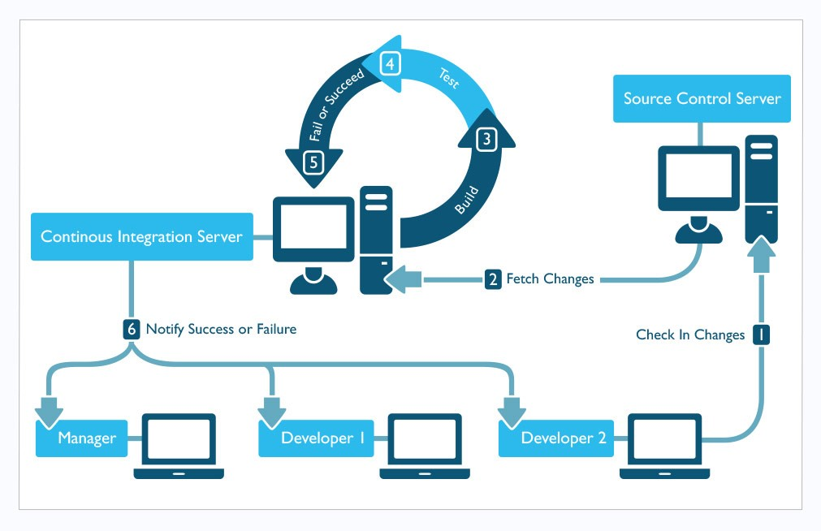
Fonte: C. Aaron Cois, DevOps Blog - https://insights.sei.cmu.edu/devops/2015/01/continuous-integration-in-devops-1.html

Slide 5
Integração Contínua (definição)
“Integração Contínua é uma pratica de desenvolvimento de software onde os membros de um time integram seu trabalho frequentemente, geralmente cada pessoa integra pelo menos uma vez ao dia – podendo haver múltiplas integrações por dia. Cada integração é verificada por um build automatizado (incluindo testes) para detectar erros de integração o mais rápido possível. Muitos times acham que essa abordagem leva a uma significante redução nos problemas de integração e permite que um time desenvolva software coeso mais rapidamente.”
Martin Fowler

Slide 6


Integração Contínua
Automatização dos Builds

Slide 7
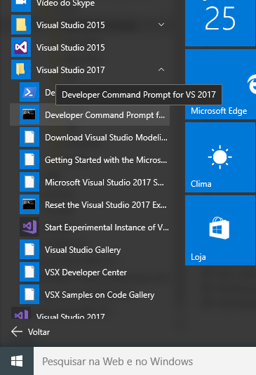
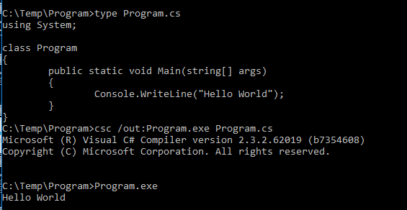
Integração Contínua – Automatização dos Builds

Slide 8
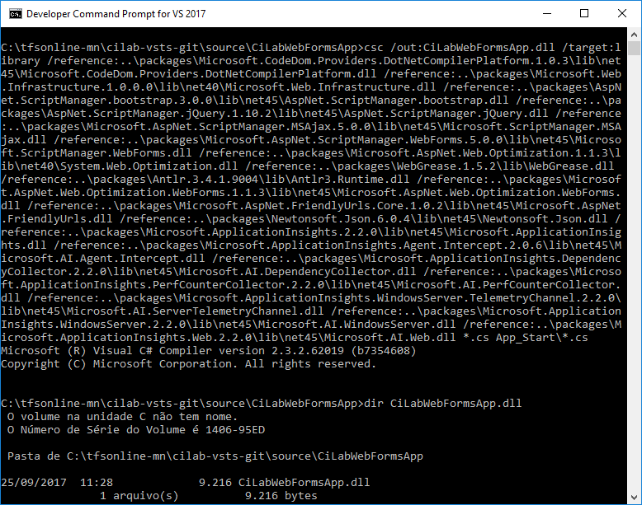
Integração Contínua – Automatização dos Builds

Slide 9
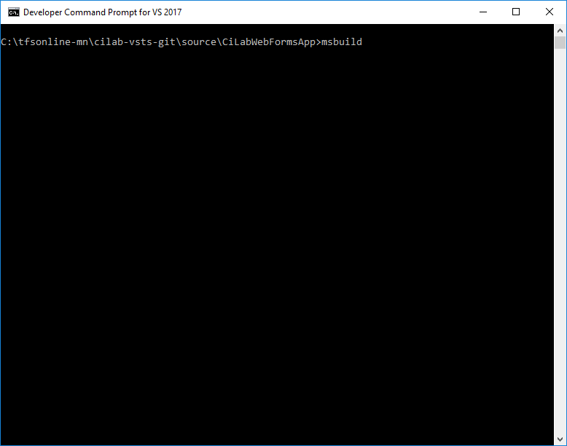
Integração Contínua – Automatização dos Builds

Slide 10
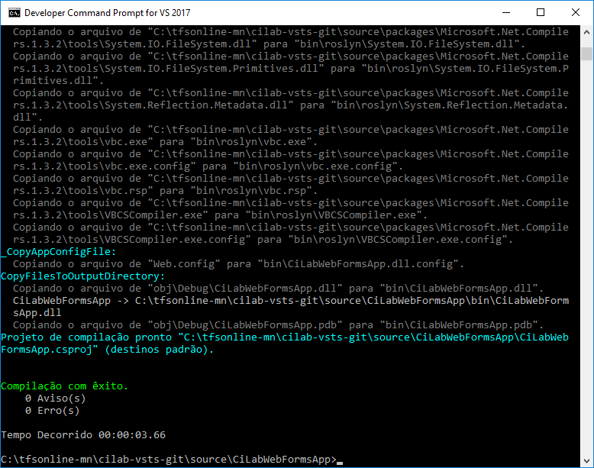
Integração Contínua – Automatização dos Builds

Slide 11
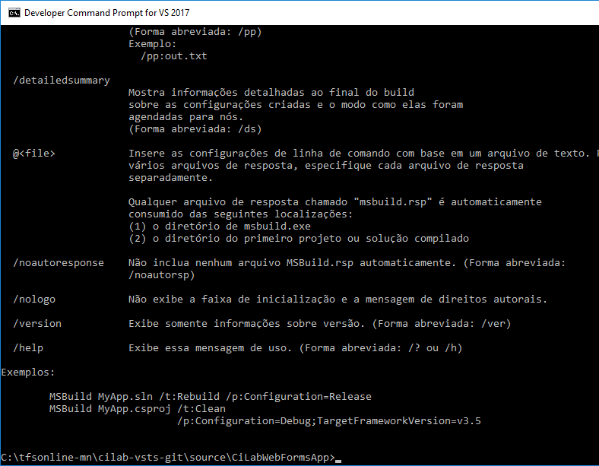
Integração Contínua – Automatização dos Builds
/property:Configuration=Release
/property:DeployOnBuild=true
/property:PublishProfile=MyPublishProfile.pubxml

Slide 12


Integração Contínua
+
Visual Studio Team Services
Git

Slide 13
Integração Contínua – VSTS + Git
Terminologia (TFS vs. Git)
TFS | Git
Create workspace and get latest version | Clone
Switch workspace branch | Checkout
Checkin | Commit / Push
Pending changes | Status ou Changes no VS Team Explorer UI
Shelve | Stash
Get latest version | Pull
Label | Tag
Include changes | Stage
Exclude changes | Unstage
Branch | Branch
Merge | Merge / Rebase

Slide 14
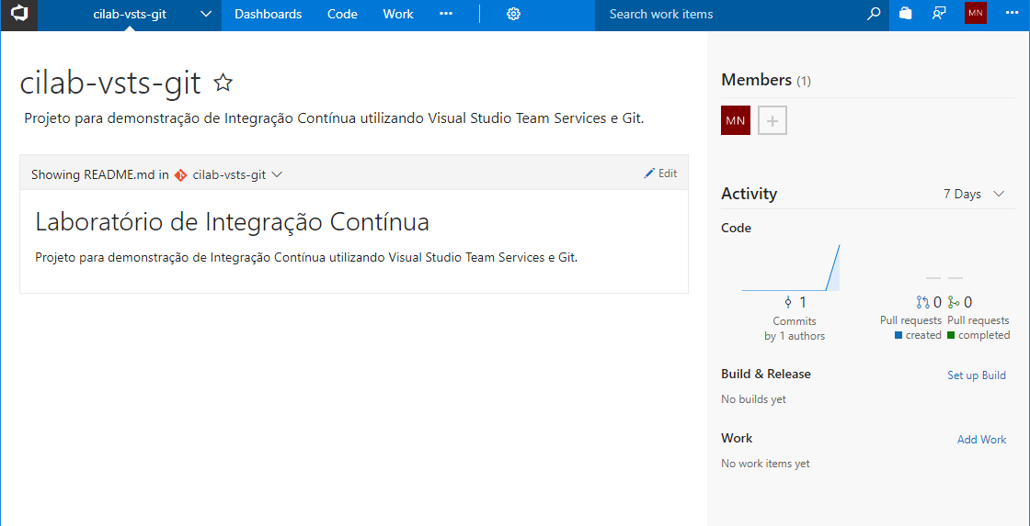
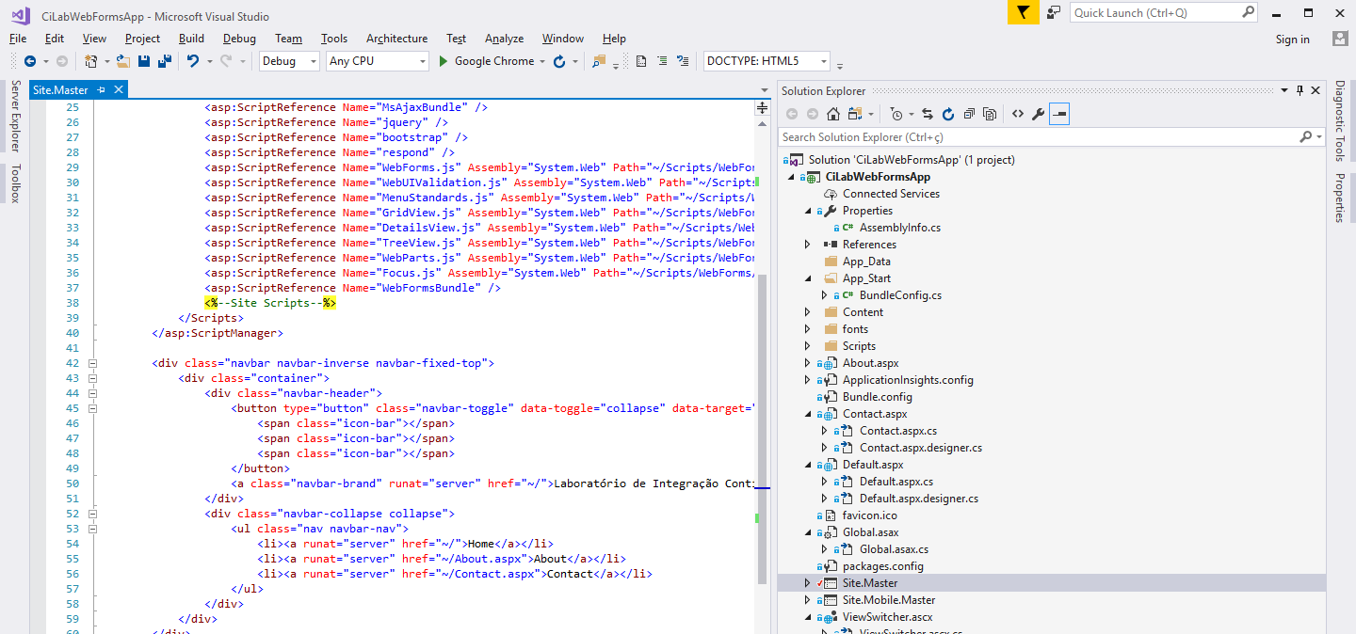
Integração Contínua – VSTS + Git

Slide 15
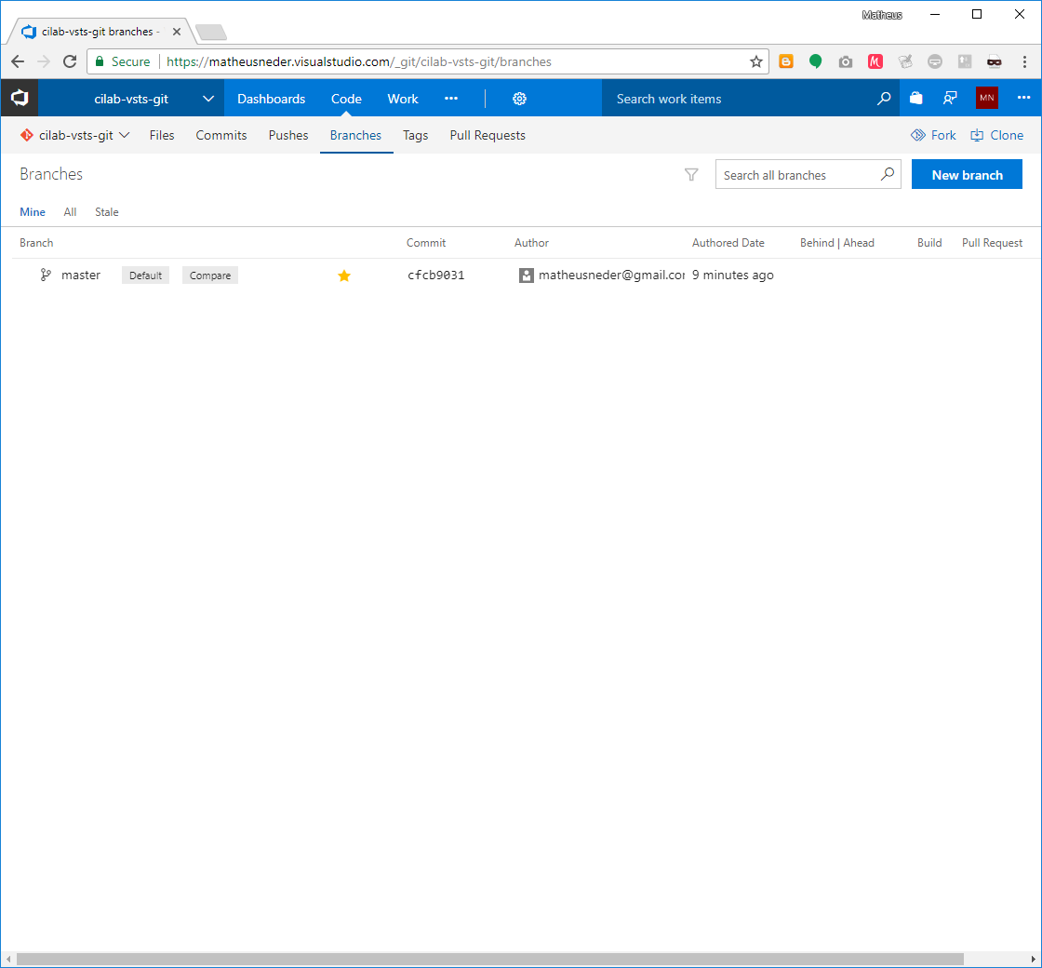
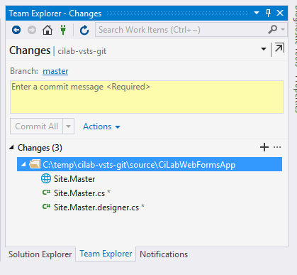
Integração Contínua – VSTS + Git

Slide 16
Integração Contínua – VSTS + Git
Definições de Build

Slide 17
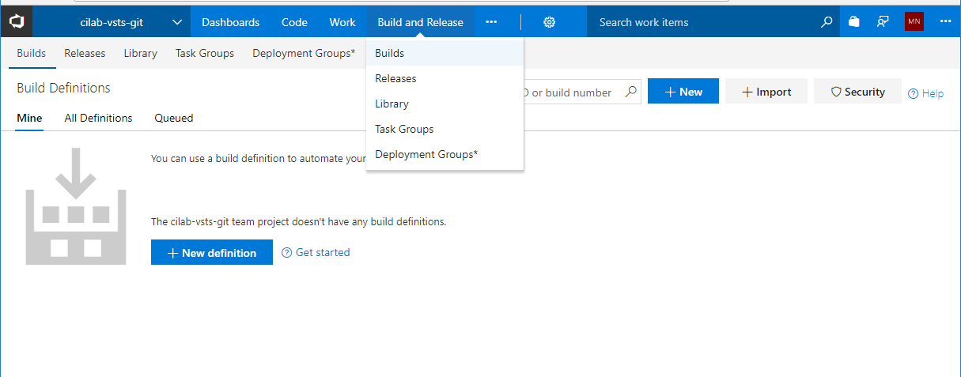
Integração Contínua – VSTS + Git

Slide 18
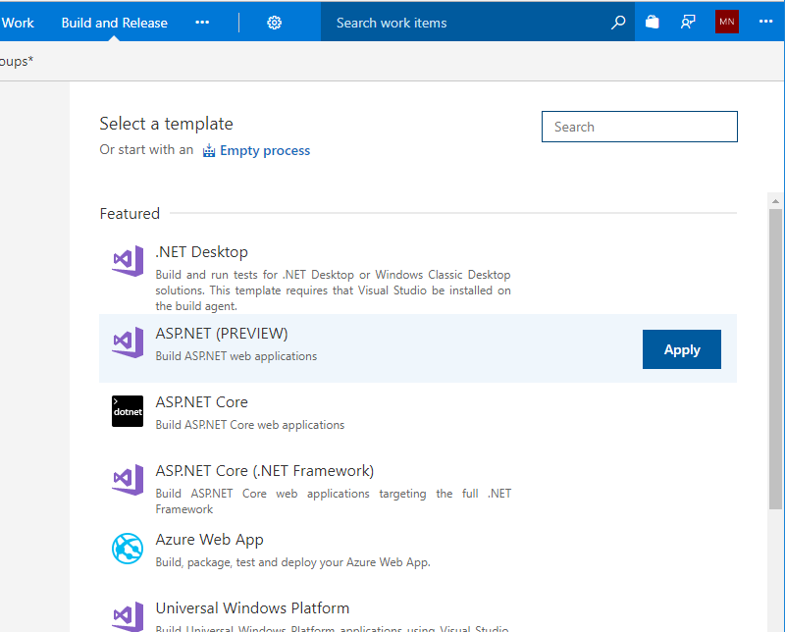
Integração Contínua – VSTS + Git

Slide 19
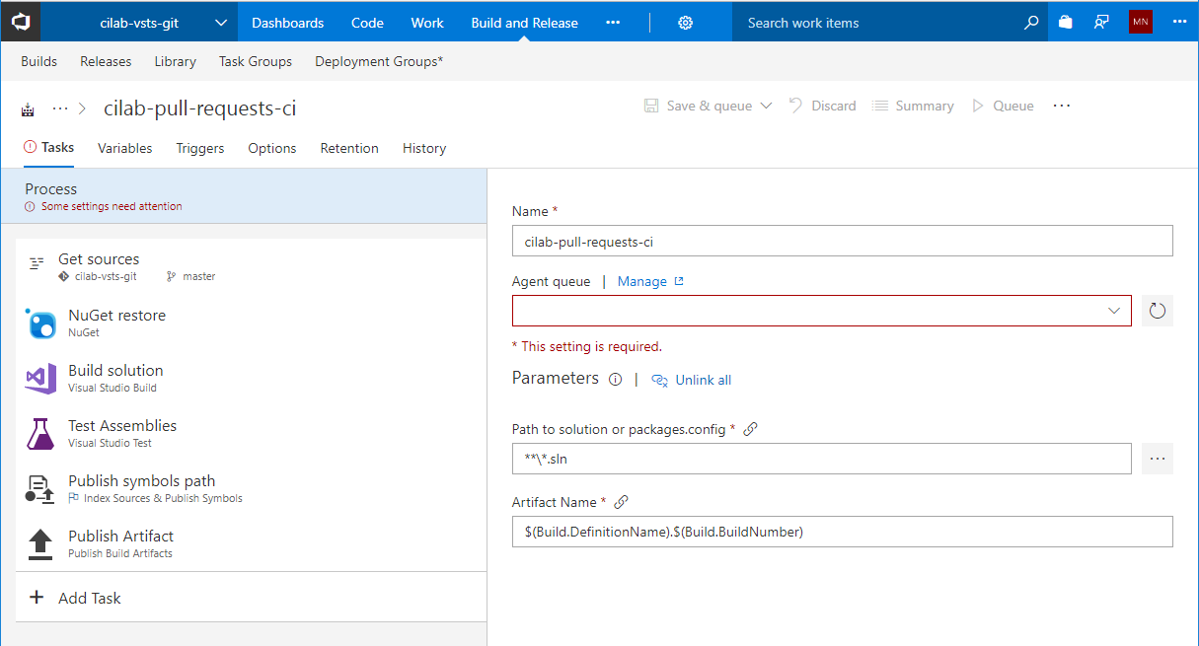
Integração Contínua – VSTS + Git

Slide 20
Integração Contínua – VSTS + Git

Slide 21
Integração Contínua – VSTS + Git
Hosted
Builds executados nos servidores do VSTS (nuvem).

Slide 22
Integração Contínua – VSTS + Git
Hosted
Builds executados nos servidores do VSTS (nuvem).
Variáveis predefinidas
https://docs.microsoft.com/en-us/vsts/build-release/concepts/definitions/build/variables

Slide 23
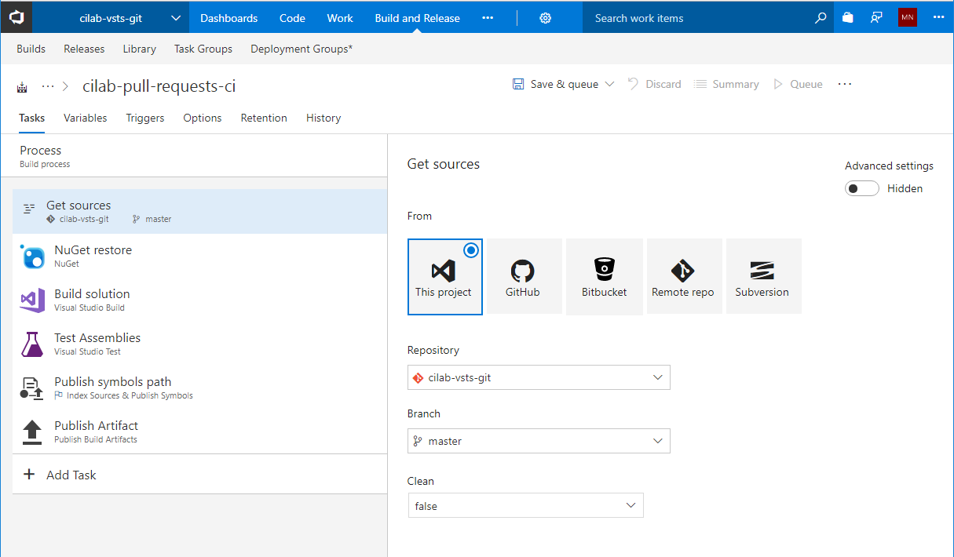
Integração Contínua – VSTS + Git

Slide 24
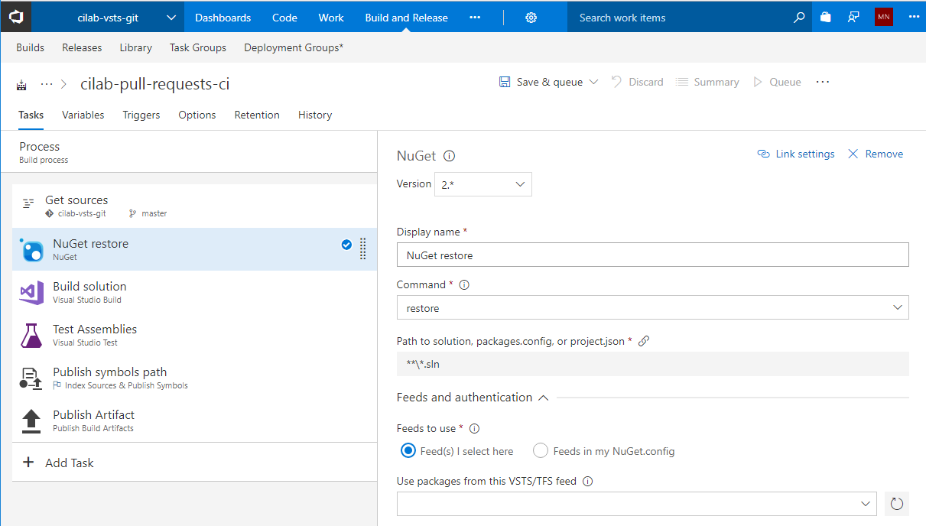
Integração Contínua – VSTS + Git

Slide 25
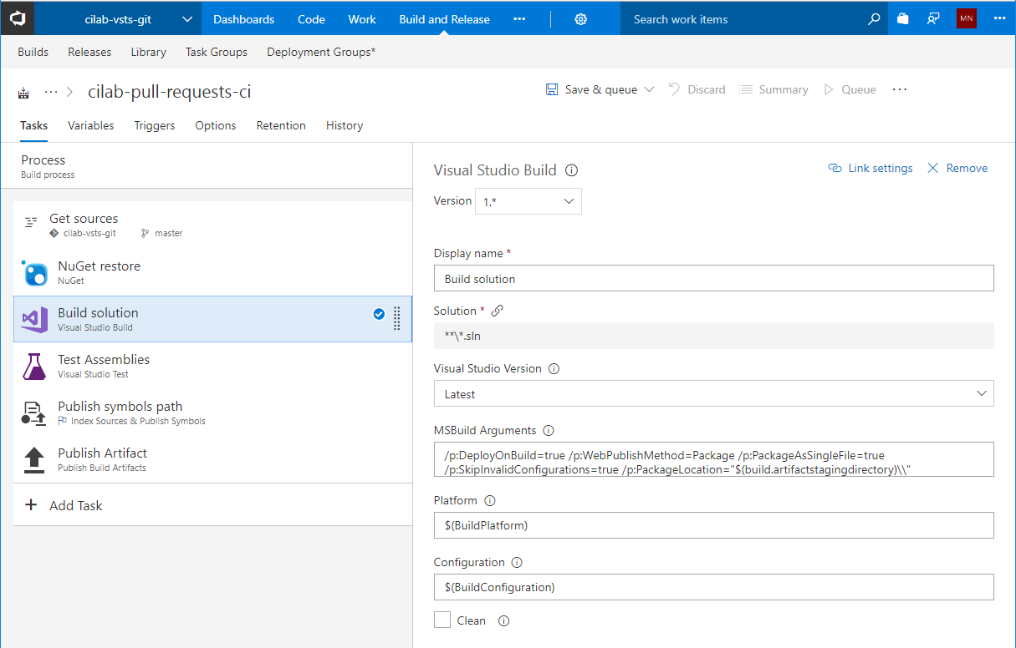
Integração Contínua – VSTS + Git

Slide 26
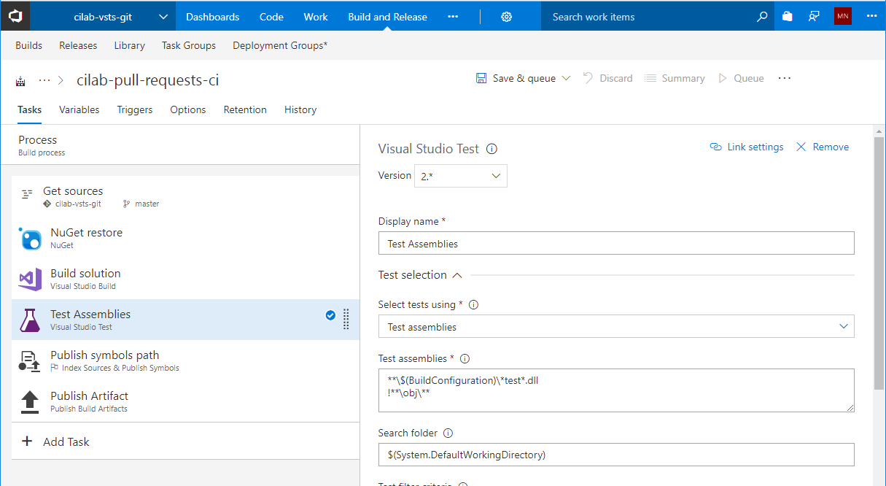
Integração Contínua – VSTS + Git

Slide 27
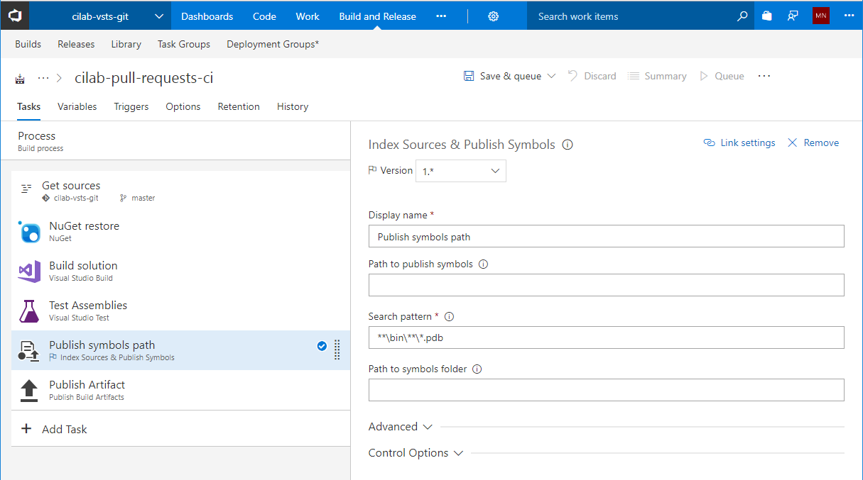
Integração Contínua – VSTS + Git

Slide 28
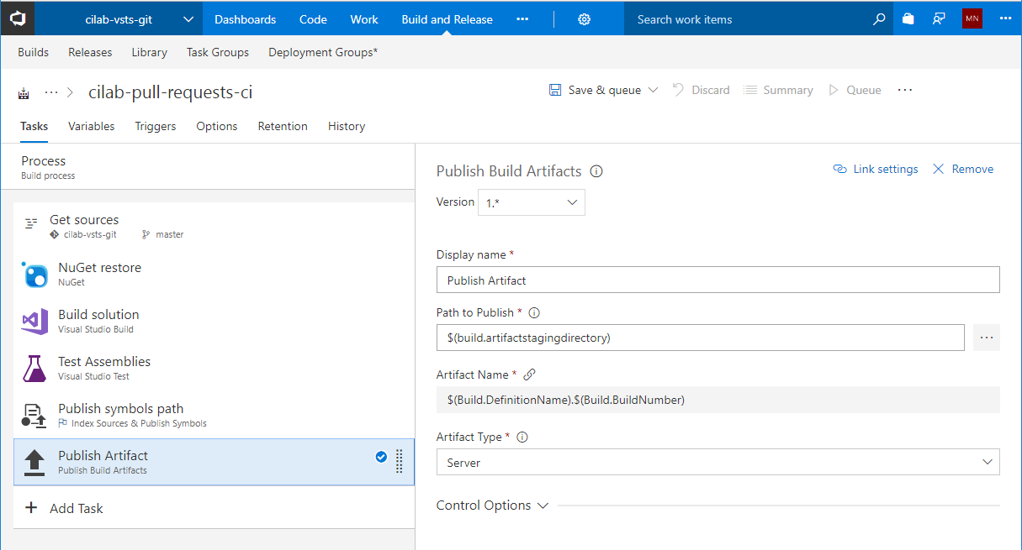
Integração Contínua – VSTS + Git

Slide 29
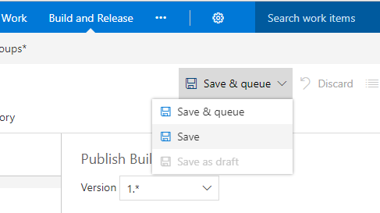
Integração Contínua – VSTS + Git

Slide 30
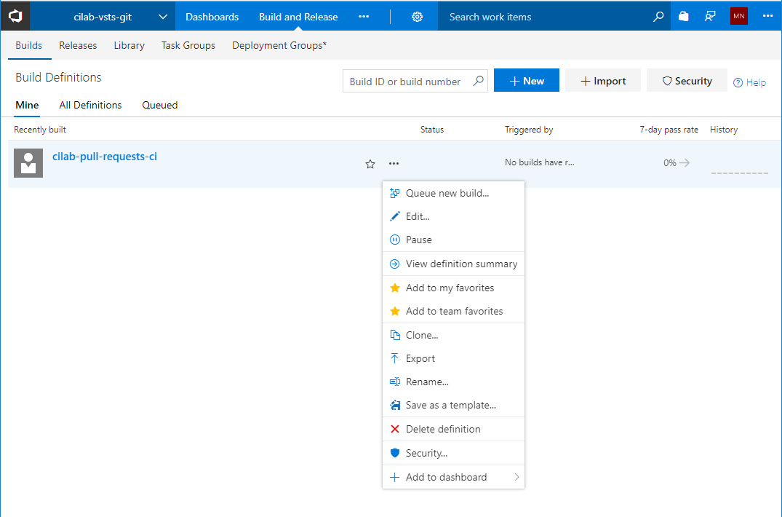
Integração Contínua – VSTS + Git

Slide 31
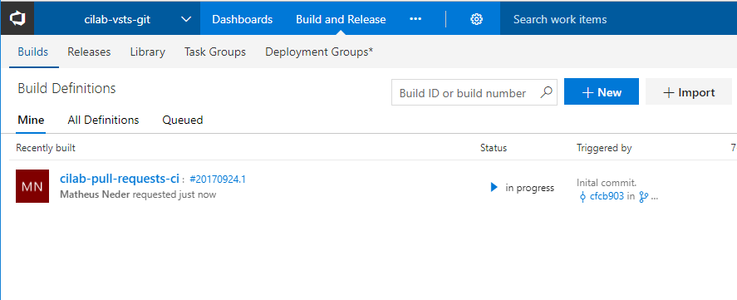
Integração Contínua – VSTS + Git

Slide 32
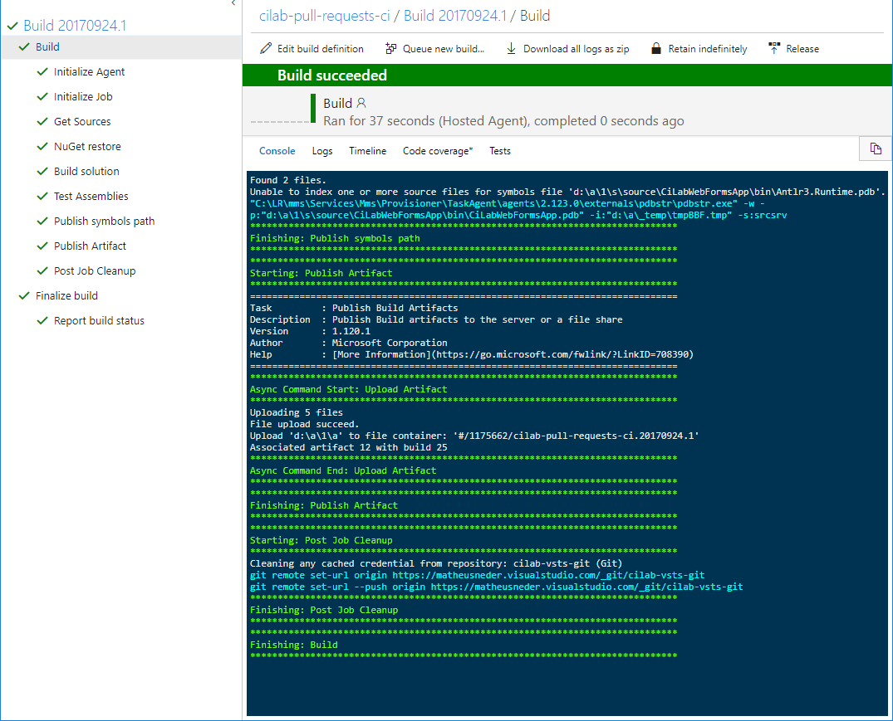
Integração Contínua – VSTS + Git

Slide 33
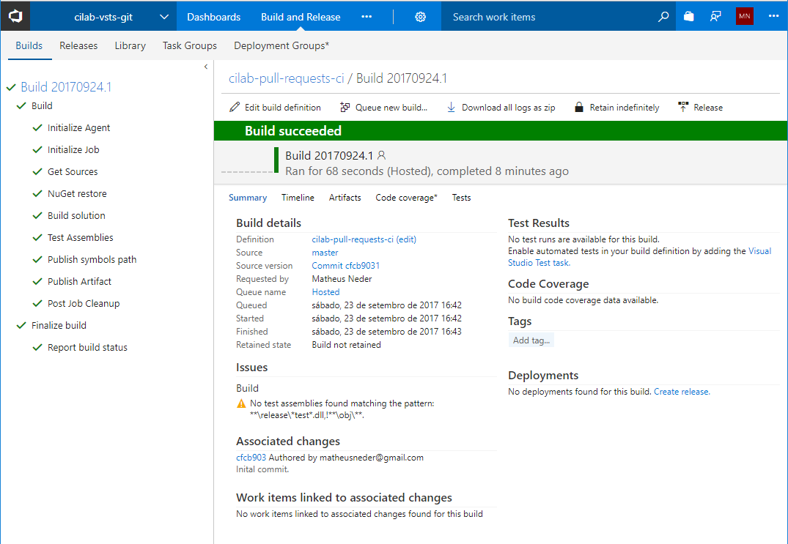
Integração Contínua – VSTS + Git

Slide 34

Integração Contínua – VSTS + Git

Slide 35
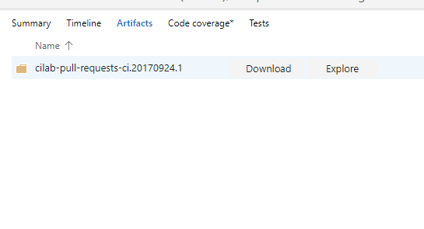
Integração Contínua – VSTS + Git

Slide 36
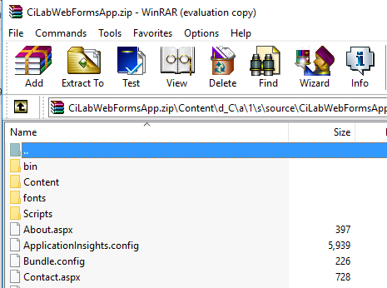
Integração Contínua – VSTS + Git

Slide 37
Integração Contínua – VSTS + Git
Tags

Slide 38
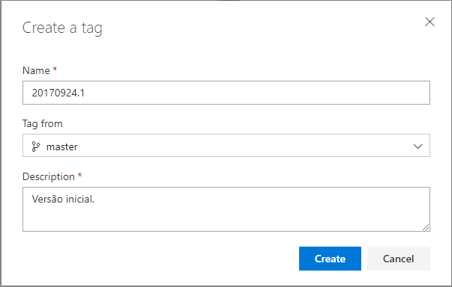
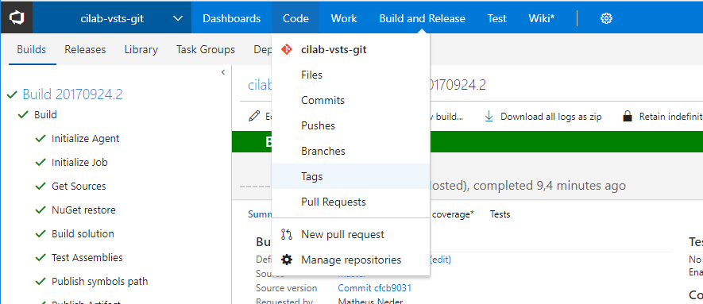
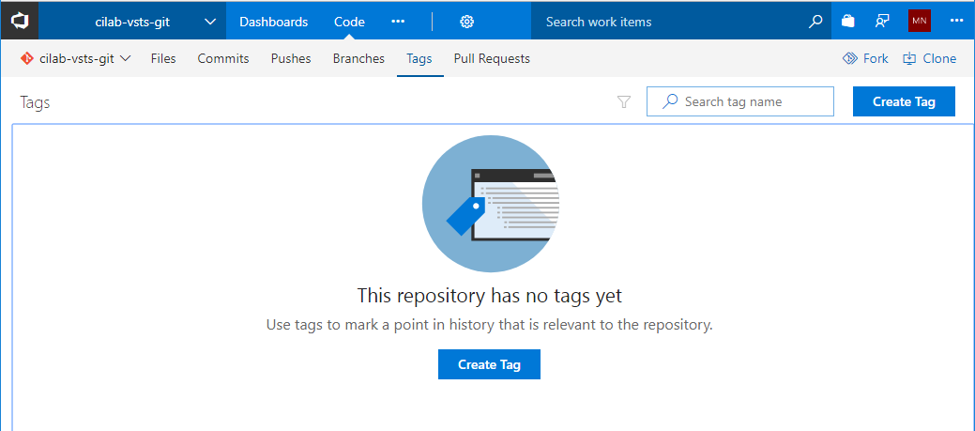
Integração Contínua – VSTS + Git

Slide 39
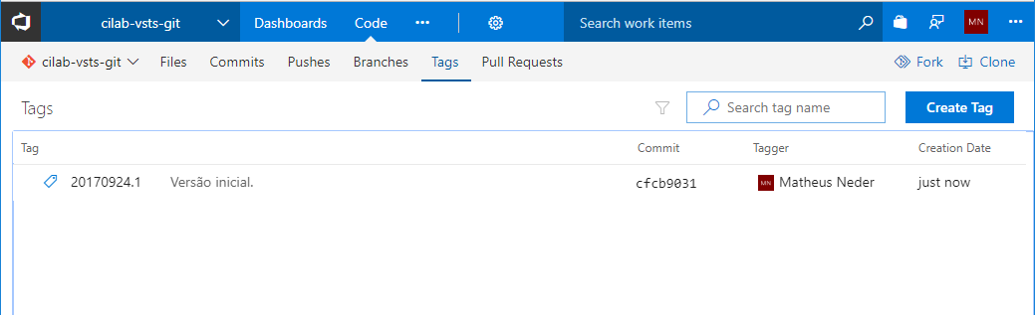
Integração Contínua – VSTS + Git

Slide 40
Integração Contínua – VSTS + Git
Proteção do ramo principal
(master/trunk)

Slide 41
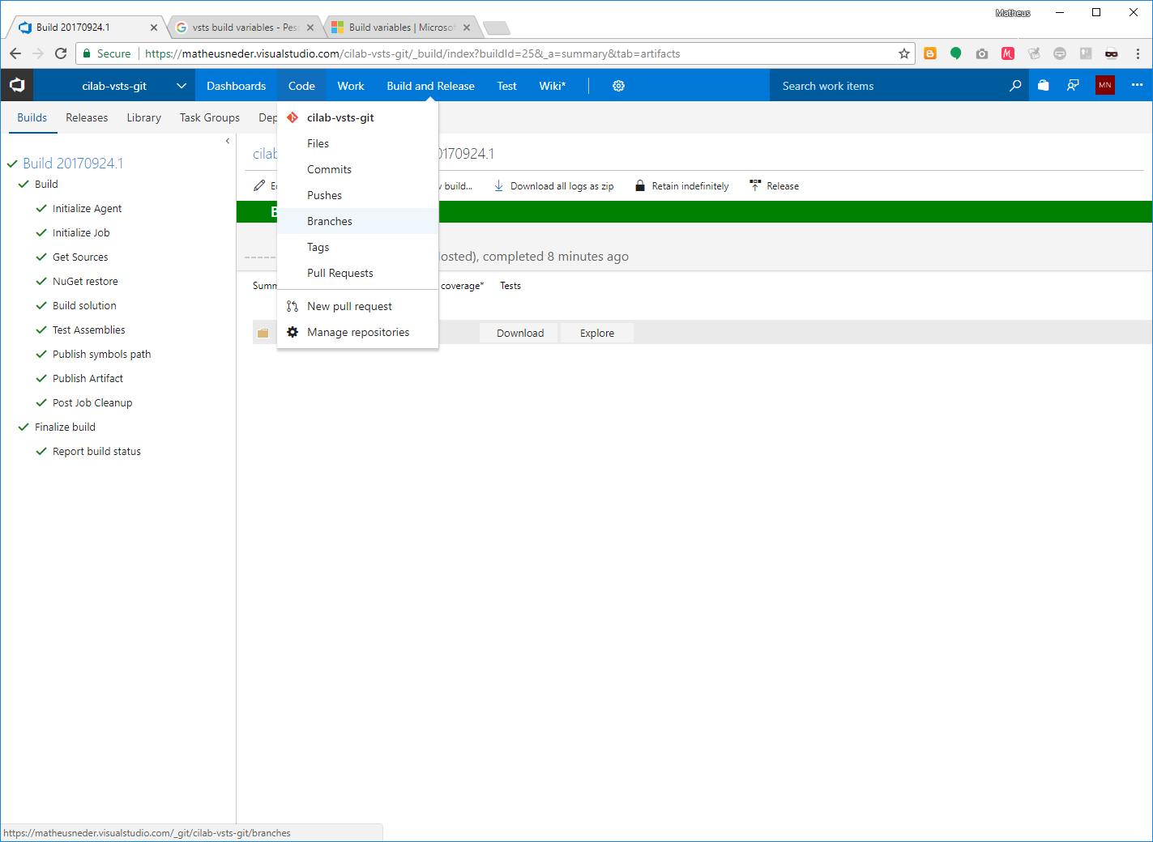
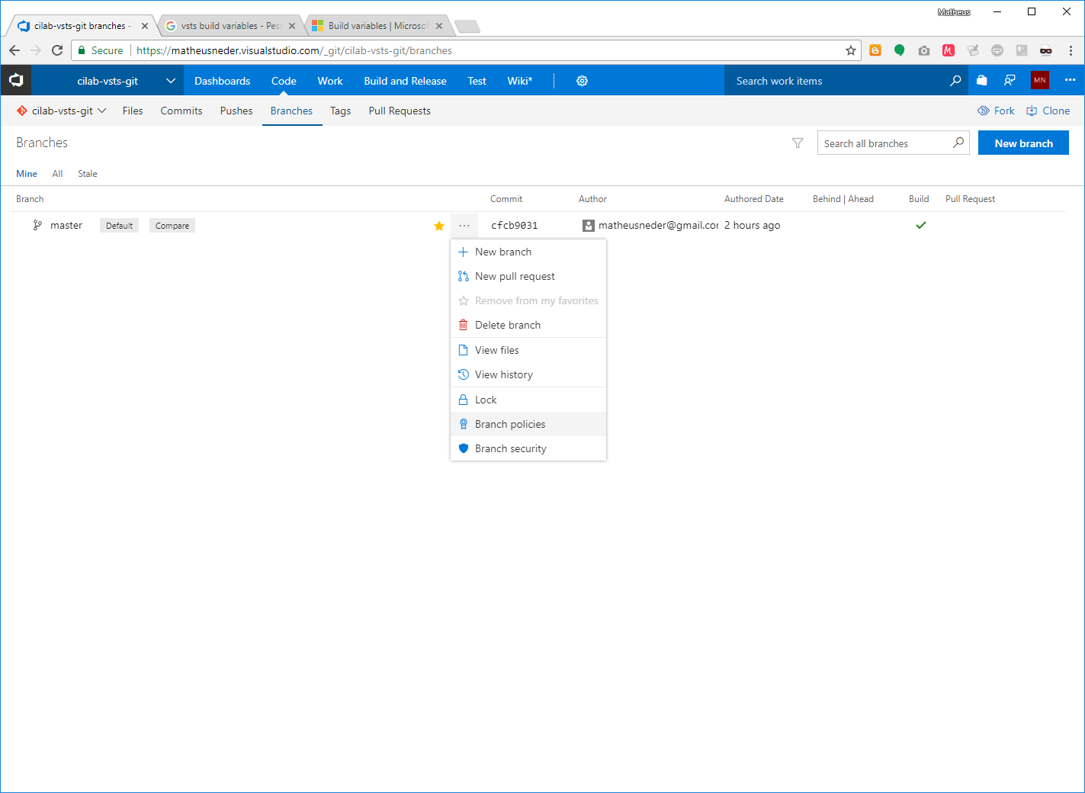
Integração Contínua – VSTS + Git

Slide 42
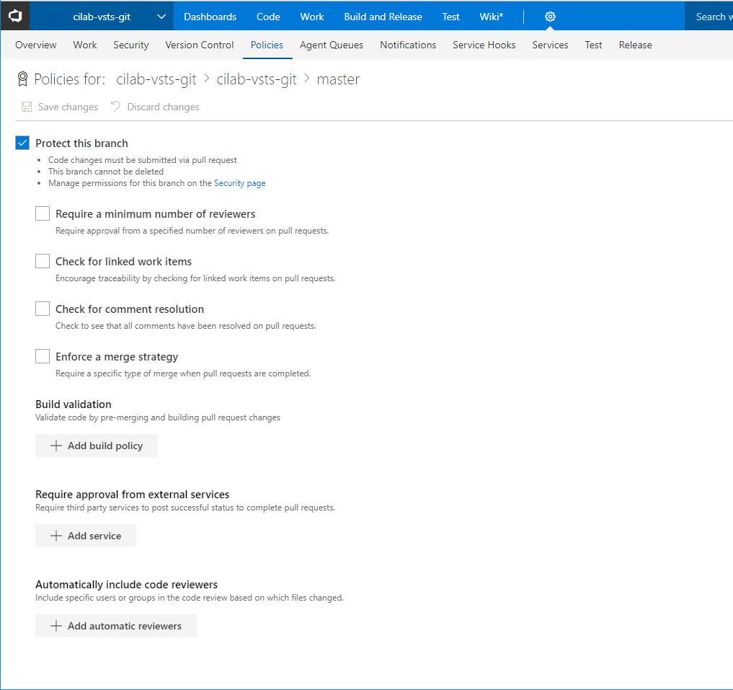
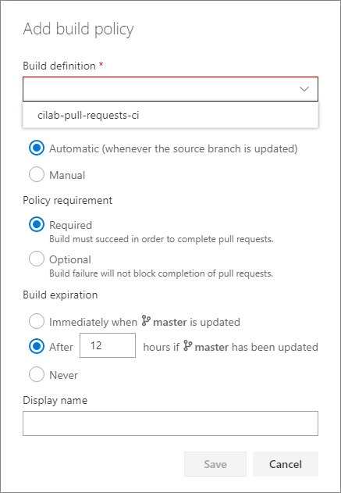

Slide 43
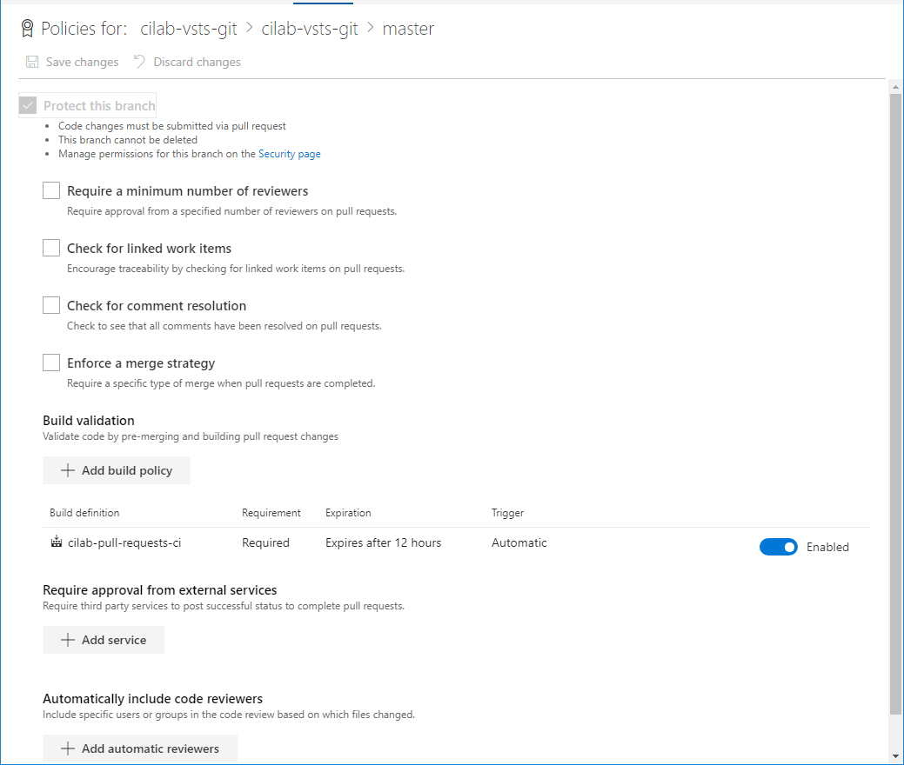
Integração Contínua – VSTS + Git

Slide 44
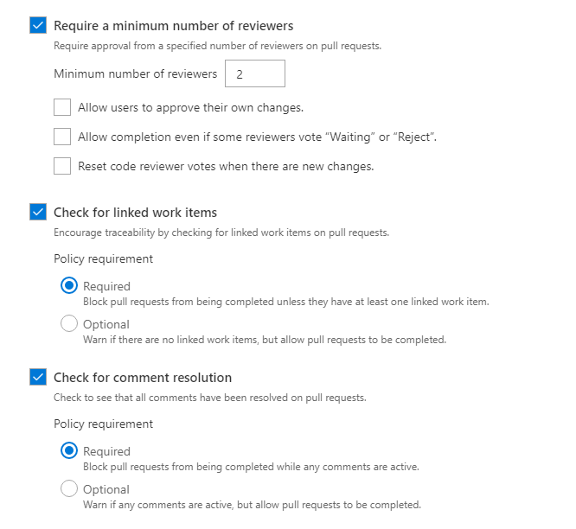
Integração Contínua – VS…

Slide 45
Integração Contínua – VSTS + Git
Evolução do ramo principal

Slide 46
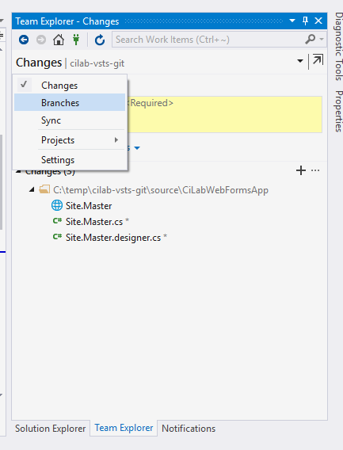
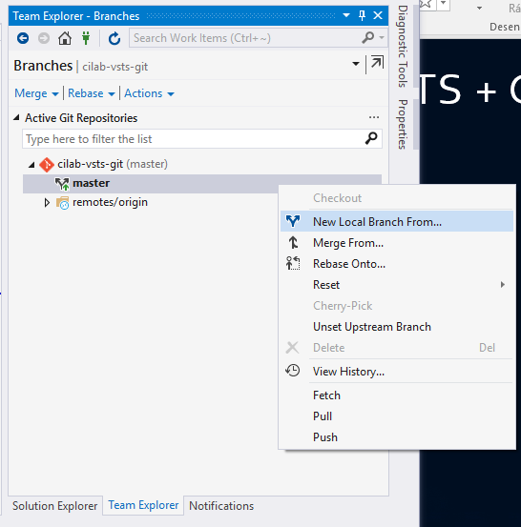
Integração Contínua – VSTS + Git

Slide 47
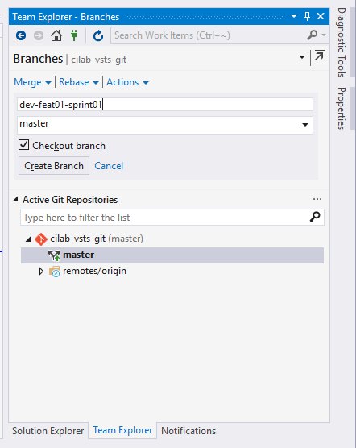
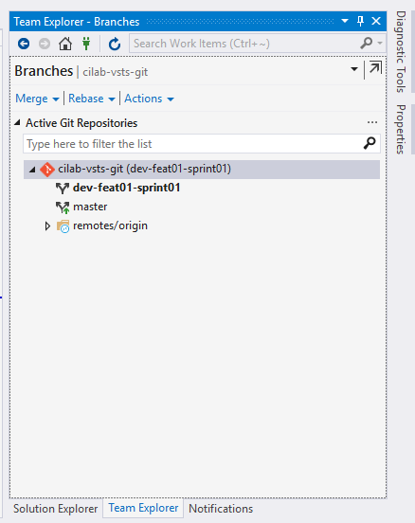
Integração Contínua – VSTS + Git

Slide 48
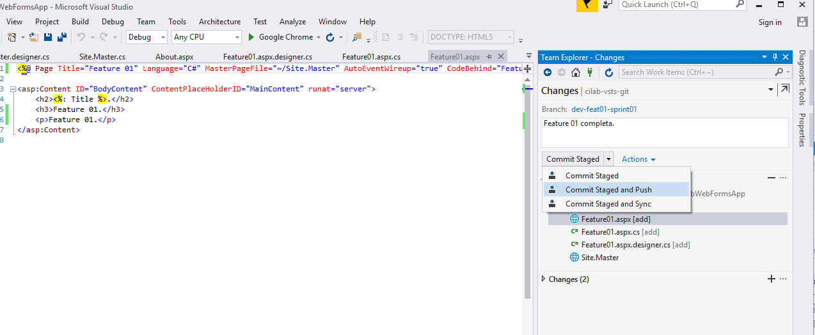
Integração Contínua – VSTS + Git

Slide 49
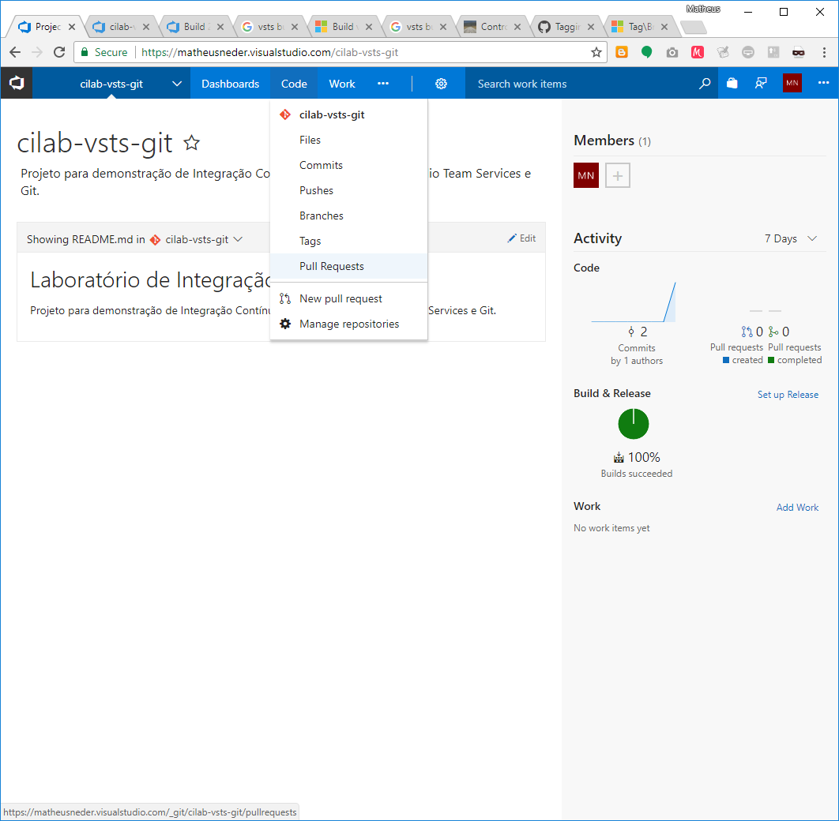
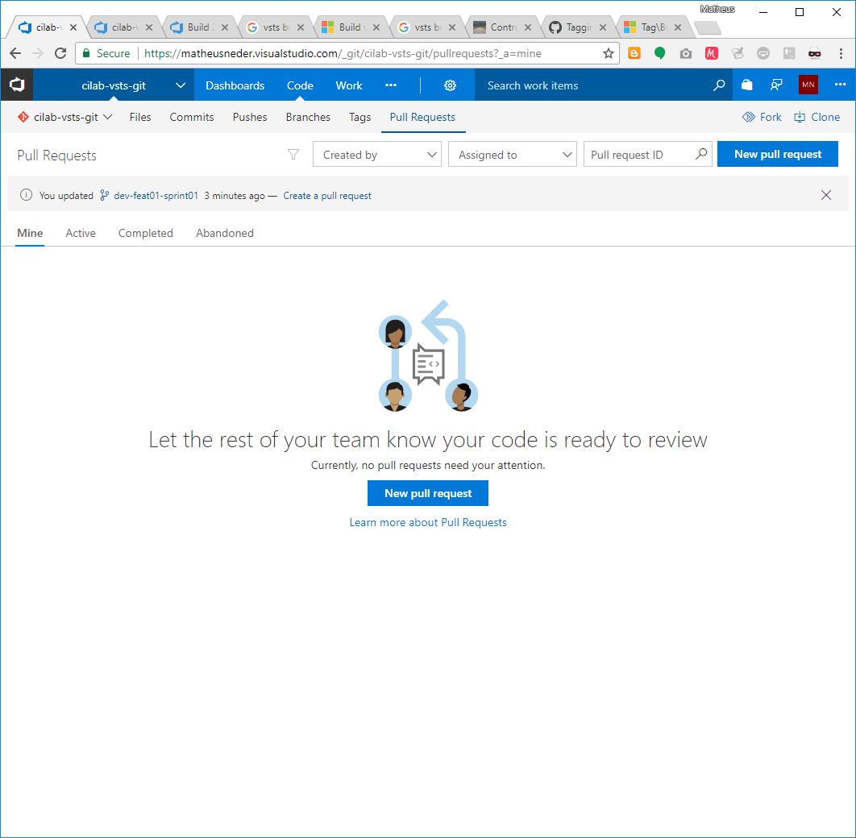
Integração Contínua – VSTS + Git

Slide 50
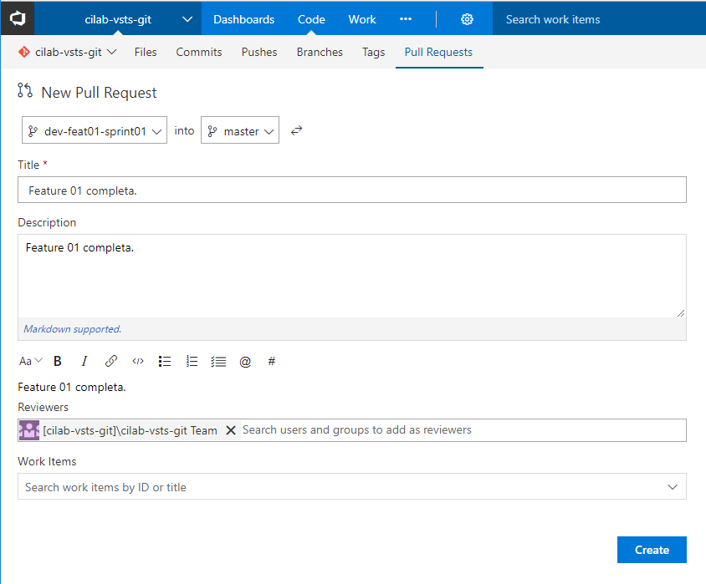
Integração Contínua – VSTS + Git

Slide 51
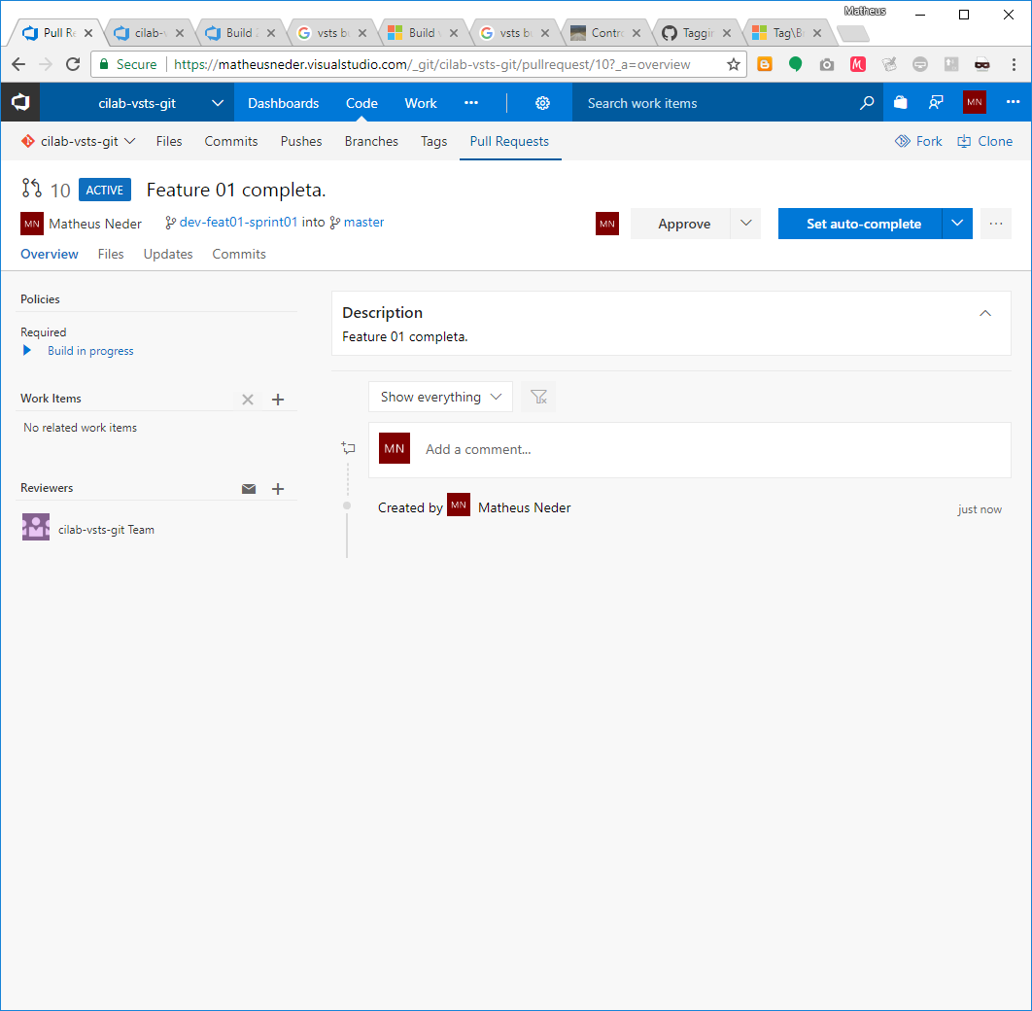
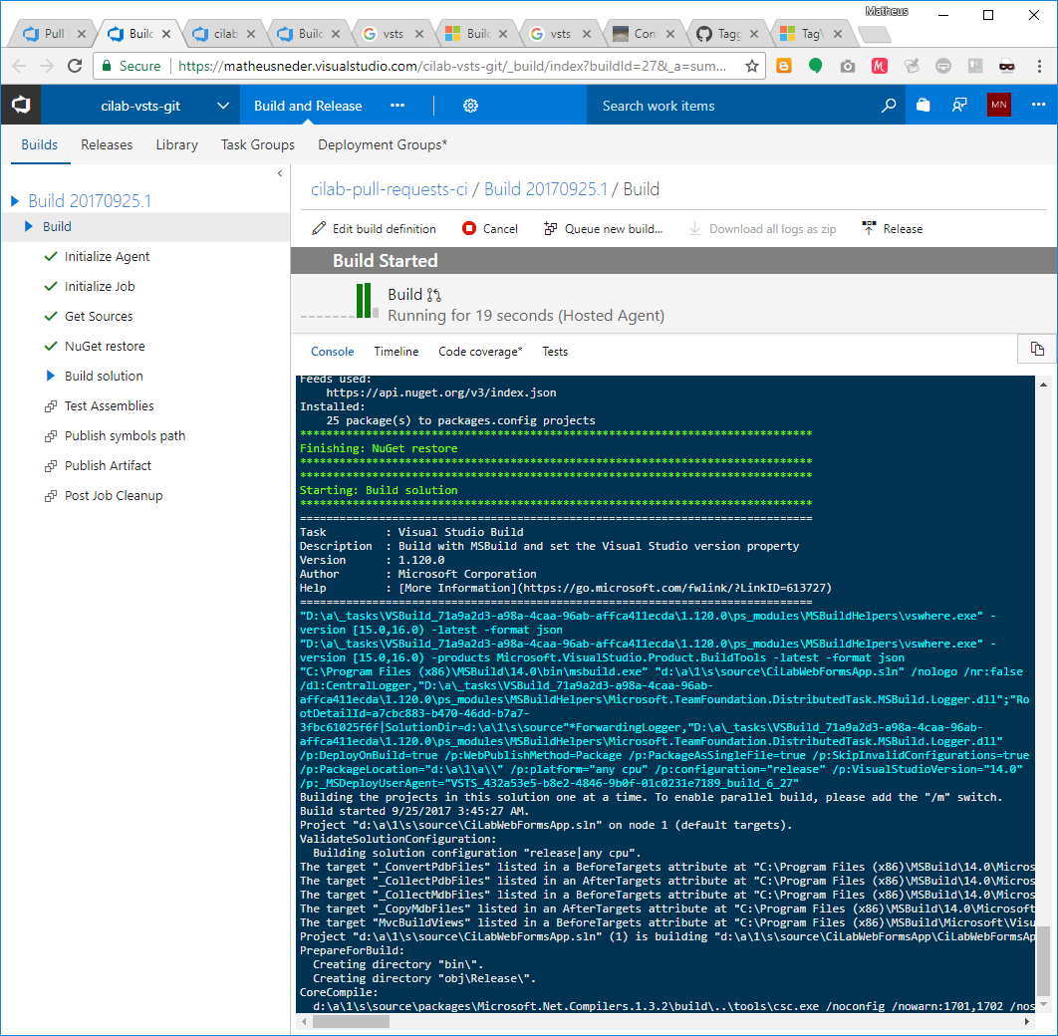
Integração Contínua – VSTS + Git

Slide 52
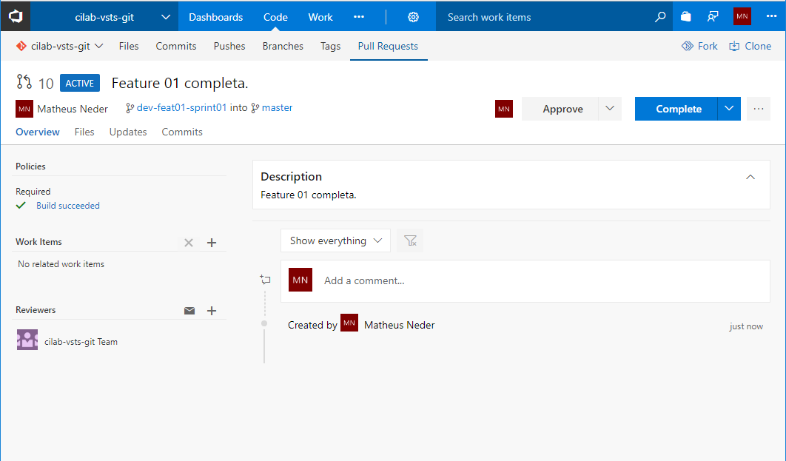
Integração Contínua – VSTS + Git

Slide 53
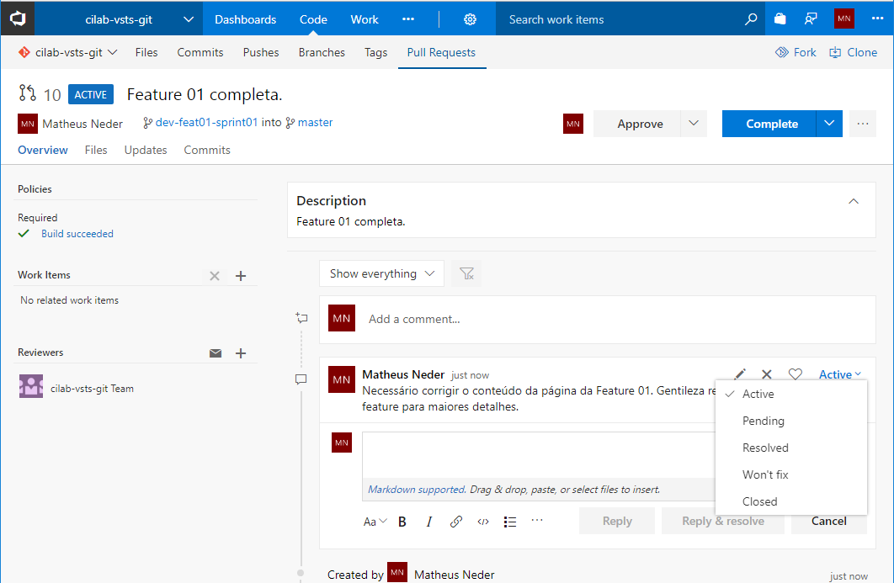
Integração Contínua – VSTS + Git

Slide 54

Integração Contínua – VSTS + Git

Slide 55

Integração Contínua – VSTS + Git

Slide 56



Slide 57

Integração Contínua – VSTS + Git

Slide 58

Integração Contínua – VSTS + Git

Slide 59

Integração Contínua – VSTS + Git

Slide 60


Integração Contínua – VSTS + Git

Slide 61

Integração Contínua – VSTS + Git

Slide 62

Perguntas?
Contato / Social
matheusneder@gmail.com
https://github.com/matheusneder
https://www.linkedin.com/in/matheus-neder-66b16a16/

